Slide 1
ÇOCUKLUKTA BAĞLANMA STİLLERİ ve BAĞLANMA SORUNLARI
Seyhan Rehberlik ve Araştırma Merkezi
PDR Bölümü

Slide 2
Bağlanma Nedir? Çocukluktaki Bağlanma…
Bağlanma kişinin kendisi için önemli gördüğü bir başkasına(bağlanma figürü) karşı geliştirdiği güçlü duygusal bağlardır.
Bebek ile temel bakım veren arasında kurulan bağ bağlanma olarak tanımlanmaktadır. Bebeğin anne ile gerçekleştirdiği bağlanma ise birincil bağlanma olarak adlandırılır.
Bağlanma fiziksel temas ile olabileceği gibi, sosyal etkileşim ile de olabilir.

Slide 3
Anne- Çocuk Bağlanma İlişkisi
Bağlanma , çocuk ile çocuğa birinci derece bakım veren kişi (genellikle anne) arasında bebekliğin ilk üç yılında kurularak devam eden güçlü ve derin ilişki biçimi sürecidir. Annenin bebeğinin fizyolojik ihtiyaçlarına zamanında ve istikrarlı bir şekilde cevap vermesi( yeme–içme ,temel bakım, ağlamalarına cevap verme…), bebek ile yoğun tensel temas kurması, birlikte geçirilen zamanın uzunluğu, kalitesi ile harekete geçer. Anne ile kurulan yakın bağ çocuğa güven ve korunma duygusu sağlar.

Slide 4
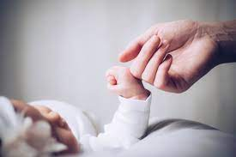
Anne ile çocuk arasında kurulan yakınlık ve bağ, bebek büyüdükçe ve çevresini keşfetmeye başladıkça güvenli bir liman görevi görür ve bu da düşünsel ve sosyal gelişim için önemlidir. Çocuk sadece annesine değil, herkese güven duyabileceği algısını geliştirir ve kurulan bağlanma biçimi çocuğun gelecekteki tüm duygusal ilişkileri için model olur.

Slide 5
Çocukluktaki bağlanma…
Çocuk ile bakım veren kişi arasında gelişen ilişkide,
Çocuğun bakım veren kişiyle yakınlık arayışı ile kendini gösteren, özellikle stres durumlarında belirginleşen, tutarlılığı ve sürekliliği olan duygusal bağ olarak tanımlanmaktadır.
Anne ile (bakım veren kişi) ile kurulan yakın bağ, güven ve korunma duygusunun yanı sıra duygularını ve dürtülerini etkili bir şekilde yönetmekte en önemli etken olan duygularını düzenlemeyi de geliştirir. Yetkinlik, öz değer, bağımlı ve özerk arasında denge duygusunu da içeren bir kimlik oluşumu için temel yaratır. Stres ve travmaya karşı bir savunma geliştirir.

Slide 6
Bağlanma Kuramı
Bağlanma teorisi Psikianalist John Bowlby ile Gelişim Psikoloğu Mary AinsWorth tarafından geliştirilen ve bebek ile temel bağlanma figürü arasındaki ilişkiye odaklanan bir teoridir.

Slide 7
Bowlby (1969,1973) tarafından ileri sürülen bağlanma kuramının temel amacı,
Bebeklerle birincil bakıcıları ya da kendileri için önemli diğer kişiler arasında niçin güçlü duygusal bağların geliştiğini onlardan ayrıldıklarında niçin duygusal stres yaşadıklarını onlardan kolayca kopamadıklarını açıklamaktır.

Slide 8
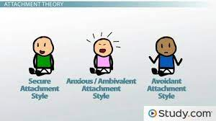
Bağlanma kuramının üç temel ilkesi vardır…
1- İnsan yavrusu bağlanmayı kolaylaştıracak davranış repertuarı (emme, izleme,gülümseme, ağlama, dokunma) ile doğar.
2- Yakınlığın sürdürülmesi, diğerinin de yakınlaşma gereksinimini karşılar
3- Yaşanan deneyimler sonucu çocuk kendine ve dış dünyaya bir anlam verir, bunu yeni ilişkilere genelleyerek bütünleştirir ve bir zihin modeli şeklinde içselleştirir.

Slide 9
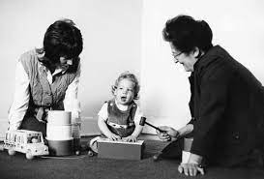
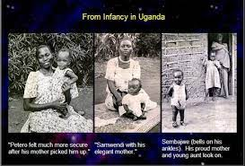
İlk olarak Bowlyb tarafından ileri sürülen bağlanma kuramı, Ainsworth tarafından geliştirilmiştir. Ainsworth bağlanma kuramının işevuruk tanımını yapan kuramcıdır. Uganda ve Baltimore Projelerinde ev ziyareti yaparak anne çocuk etkileşimini incelemiştir.

Slide 10
Ainsworth , bu çalışmalarla ‘’Güven’’ kavramı üzerine aşağıdaki sonuçlara ulaşmıştır:
1- Çocuğun öğrenme isteği, onun etrafındaki dünya hakkında meraklanmasına ve onu keşfetmesine neden olur
2- Fakat öğrenme başlı başına bir güvensizliktir; çünkü deneyim kazanmak ,öğrenmek için bazen anneden uzaklaşmak gerekebilir
3- Çocuk dünyayı keşfederken, korkmaya ve rahatsız olaya başladığında, bir aile figürüne dönebiliyorsa, yani ona ulaşabiliyorsa bu çocuğun kendini güvenli hissetmesini sağlayacak ve onu rahatlatacaktır.
4- Ebeveynlerin ulaşılabilirliği, çocuğa öğrenme ve keşfetme için güvenli temeli sağlamaktadır.

Slide 11
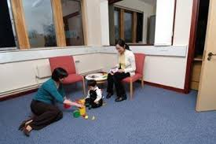
Yabancı ortam Tekniği
Bu tekniğe göre bebekler 20 dakika boyunca bir oyun odasında gözlemlenir. Çocuğun bakıcısı (genellikle annesi) ile bir yabancı(araştırmacının yardımcısı) belirli aralıklarla odaya girip çıkarlar
Çocuğun odada yaşadığı durumlara( yabancının varlığı, annenin yokluğu, oyuncaklarla oynama…) verdiği tepkiler videoya kaydedilir.
Bu olaylar sırasında çocuğun iki davranışı gözlenir:
1- Çocuğun keşif davranışı(yeni oyuncaklarla oynaması vb..)
2- Çocuğun , annesinin gidiş dönüşlerine verdiği tepklileri

Slide 12
Bağlanma biçimi ve örüntüleri;
Bağlanma biçimi ya da örüntüleri; Yaşamın erken dönemlerinde belirlenen ve süreklilik gösterdiği düşünülen, kişinin ilişki kurma şeklini biçimlendiren fenomendir.
Gelişim Psikoloğu Mary Ainsworth, bağlanma teorisi çerçevesinde yaptığı araştırmalar sonucunda, çocuklarda bağlanma sorunu ve bağlanmayı farklı şekillerde sınıflandırmıştır.

Slide 13
Ainswort, yabancı durum testi ile laboratuvar ortamında annesinden ayrılan ve sonradan annesiyle buluşturulan çocukların tepkilerini, güvenli ve güvensiz bağlanma örüntüleri açısından değerlendirmiş ve bunlerı 3 gruba ayırmıştır.
Güvenli (secure)
Kaygılı/ kararsız (anxious-ambivalent)
Kaçınmacı (avoidant)
Bağlanma stilleridir.

Slide 14
Güvenli Bağlanma;
Annesine (bakıcısına) güvenli bağlanmış olarak sınıflandırılan çocuklar,
Annelerinden ayrıldıklarında biraz huzursuzluk yaşamışlar, fakat rahatlıkla çevreyi keşfetmeye çalışmışlardır.
Bu tür bağlanma stili olan çocuklar, yabancılarla rahatlıkla iletişim kurabilmiş ve anneleri odaya tekrar döndüğünde sevinmişlerdir

Slide 15
Kaygılı –Kararsız Bağlanma;
Annesine kaygılı-kararsız sınıflandırılan çocuklar, annelerinden ayrıldıklarında yoğun bir kaygı ve gerilim yaşamış ve çevresindekilerle iletişim kurmayı reddetmişlerdir.
Çevreyi keşfetme konusunda isteksizdirler. Anneleri geri döndüğünde
kolayca sakinleşmemiş, bir yandan annelerine sarılmaya çalışırken bir yandan da onu itmişlerdir.

Slide 16
Kaçıngan Bağlanma
Kaçınmacı bağlanma sitili ile annelerine bağlanan çocuklarsa, annelerinden ayrıldıklarında çok fazla etkilenmemiş ve anneleri geri döndüğünde çok az ilgi göstermişlerdir.
Başkalarıyla etkileşim ya da yakınlık kurmakta
kaçınmışlardır.

Slide 17
Güvenli çocuklar , güvenli bir üs olarak annelerini değerlendirmişlerdir. Diğer yandan, güvenli çocukların anne-babaları da sıcak ve güvenlidir.
Kaygılı- kararsız çocukların anne- babaları, tutarsız ve müdahalecidir.
Kaçınmacı çocukların anne- babaları ise, soğuk ve ilgisizdir (McCutcheon, 1998).

Slide 18
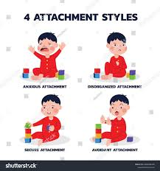
Bowlby’e (1988)göre;
Bebekler, birincil bakıcıları ile geliştirdikleri bağlanma örüntüleri bağlamında kendilerine ve çevrelerine ilişkin zihinsel temsiller (mental representation) ya da içsel çalışan modeller (internal working models) geliştirirler

Slide 19
Bakıcılar ile sıcak ve tutarlı deneyimleri olanlar yani güvenli bağlanmış olan çocuklar, sevilebilir, iyi huylu, yetenekli olma gibi kendi benliklerine ilişkin olumlu zihinsel temsiller geliştirmektedirler.
Başkalarını da güvenilir, iyi niyetli ve yardımsever oldukları gibi olumlu zihinsel temsillere sahiptirler.

Slide 20
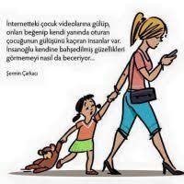
Bakıcıları ile soğuk reddedici deneyimleri olan çocuklarsa başkalarının güvenilmez, soğuk ve mesafeli oldukları gibi olumsuz; kendi benliklerine ilişkin olarak da sevilmeye değmez, kötü ve yeteneksiz oldukları gibi olumsuz zihinsel temsiller geliştirirler.

Slide 21
Diğer bir deyişle;
Çocuklar bağlanma figürüyle kurdukları etkileşimi temel alarak, sevilmeye değer biri olup olmadıklarına (benlik modeli) dair kendilerine yönelik; bağlanma figürünün ulaşılabilirliği ve duyarlılığını (başkaları modeli) dikkate alarak da diğerlerine yönelik algılarını geliştirirler.

Slide 22
Zihinsel temsiller, çocukluktan yetişkinliğe kadar yaşamın her döneminde sosyal ilişkilere yön vermekte ve kişilik gelişiminde etkili olmaktadır.

Slide 23
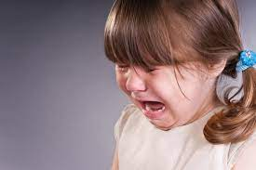
Çocuklarda Bağlanma Sorunları
Bağlanma problemi yaşayan bebek ve çocuklarda görülen belirtiler;
-Göz temasından kaçma
-Kucağa gelmemek
-Çekingenlik
-Gülmemek ve herhangi bir ses çıkarmamak
-Eğlenceli oyunlara katılmamak
-Fiziksel temastan kaçınmak
-Sürekli sinirlilik hali

Slide 24
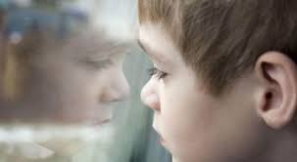
Çocuklarda güvenli bağlanmayı oluşturmak için anne bebeğin ihtiyaçlarını hemen karşılamalıdır. Birlikte oyun oynamalıdır. Güvensiz bağlanma oluştuğu düşünülen bir çocukta 0-12 Yaşları arasında bağlanma ilişkilerinin yeniden kurulması sağlanabilir. Çocuğun travmatik süreçle baş ederek süreci yeniden anlamlandırmasına yardımcı olunabilir.

Slide 25
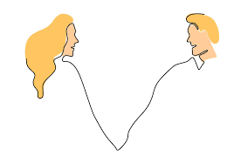
Özetle;
Bebeklik döneminde bakım veren kişi ile kurduğumuz bağlanma stilleri hayat boyu kurduğumuz yakın ilişkilerde, kendimizi ve başkalarını algılayış biçimimizde, eğitim ve meslek hayatımızda, otorite ile olan ilişkimizde, çift ilişkilerimizde etkisini gösterir.
Güvenli bağlanma stiline sahipsek, güvensiz bağlanma stillerine göre duygusal, ilişkisel, düşünsel ve davranışsal olarak daha sağlıklı gruptayız. Güvensiz bağlanma stillerinden birisine sahipsek de durum kader niteliği taşımaz. Kurduğumuz başarılı sosyal ilişkiler, eğitim ve farkındalık, Psikoterapi desteği, yaşamsal deneyiler sonucu yeniden yapılanabilir ve değişebilir

